Slide 1
第7章 图像分割技术
图像分割就是把图像分成各具特性的区域，并提取出感兴趣目标的技术。图像分割在很多领域都有着非常广泛的应用，并涉及各种不同类型的图像。
本章将详细的介绍图像分割技术，主要包括
边缘分割技术、
阈值分割技术
区域分割技术等。

Slide 2
7.1 图像分割技术介绍
图像分割的研究最早可以追溯到20世纪60年代，目前国内外学者已经提出上千种图像分割算法，但目前还没有一种适合于所有图像的通用分割算法，绝大多数算法都是针对具体问题而提出的。由于缺少通用的理论指导，常常需要反复的进行实验。在已提出的这些算法中。
较为经典的算法有边缘检测方法、阈值分割法和区域分割技术。
随着近十年来一些特殊理论的出现及其成熟，如
  数学形态学、
  小波分析
  模糊数学
等，大量学者致力于将新的理论和方法用于图像分割，有效地改善了分割效果。

Slide 3
7.2 边缘分割技术
边缘检测是利用物体和背景在某种图像特性上的差异来实现的。常见的边缘检测方法有：
微分算子、
Canny算子
LOG算子等。
常用的微分算子有
Sobel算子、
Roberts算子
Prewit算子
等。下面分别进行介绍。

Slide 4




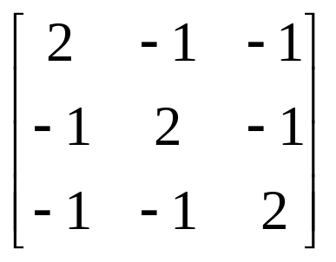
7.2.1 图像中的线段
将图像点某个邻域中每个像素值都与模板中对应的系数相乘，然后将结果进行累加，从而得到该点的新像素值。如果邻域的大小为m×n，则总共有mn个系数。这些系数组成的矩阵，称为模板或算子。通常采用的最小模板是3×3。
对于图像中的间断点，常用的检测模板为：
对于图像中的线段，常用的检测模板为：
水平线段
45度线段
垂直线段
-45度线段

Slide 5
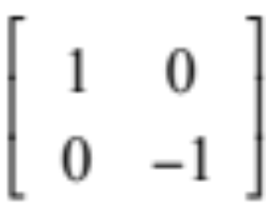
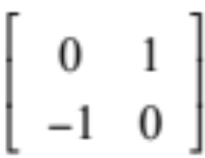
7.4.2 微分算子
常用的微分算子有Sobel算子、Prewitt算子和Roberts算子。通过这些算子对图像进行滤波，就可以得到图像的边缘。下面分别进行介绍。
1、Roberts算子
首先介绍Roberts算子。对于离散的图像，边缘检测算子就是用图像的垂直和水平差分来逼近梯度算子，即：
Roberts算子
Notes:
原理：对于图像来说，是一个二维的离散型数集，通过推广二维连续型求函数偏导的方法，来求得图像的偏导数，即在(x,y)处的最大变化率，也就是这里的梯度： 代尔塔f
梯度的模为，x,y方向的梯度平方相加开跟，因为平方和平方根需要大量的计算开销，所以使用绝对值来近似梯度幅值：
模板中心移动一个像素点，计算下一像素点的梯度值（这一平移求和的过程实质就是卷积运算）
计算完所有的像素点处的梯度值后，选择一个阈值T，如果(x,y)处的G(x,y)>T，则认为该点是边缘点
Roberts边缘算子是一个2x2的模板，采用的是对角方向相邻的两个像素之差。从图像处理的实际效果来看，边缘定位较准，对噪声敏感。适用于边缘明显且噪声较少的图像分割。Roberts边缘检测算子是一种利用局部差分算子寻找边缘的算子,Robert算子图像处理后结果边缘不是很平滑。经分析，由于Robert算子通常会在图像边缘附近的区域内产生较宽的响应，故采用上述算子检测的边缘图像常需做细化处理，边缘定位的精度不是很高。

Slide 6




Prewitt算子
Prewitt算子的大小为3×3。这两个算子分别代表图像的水平梯度和垂直梯度。
Sobel算子
Sobel算子的大小和Prewitt算子的大小相同，都是3×3。Soble算子的模板如下所示：
在MATLAB中，函数edge( )可以采用Sobel算子进行边缘检测。7-1~4
Notes:
凡灰度新值大于或等于阈值的像素点都是边缘点。即选择适当的阈值T，若P(i,j)≥T，则(i,j)为边缘点，P(i,j)为边缘图像。这种判定是欠合理的，会造成边缘点的误判，因为许多噪声点的灰度值也很大，而且对于幅值较小的边缘点，其边缘反而丢失了。
Prewitt算子对噪声有抑制作用，抑制噪声的原理是通过像素平均，但是像素平均相当于对图像的低通滤波，所以Prewitt算子对边缘的定位不如Roberts算子。
因为平均能减少或消除噪声，Prewitt梯度算子法就是先求平均，再求差分来求梯度。
Sobel算子和Prewitt算子类似，只是权值有所变化，在中心系数上使用一个权值2，相比较Prewitt算子，Sobel模板能够较好的抑制（平滑）噪声。
Sobel算子是典型的基于一阶导数的边缘检测算子，由于该算子中引入了类似局部平均的运算，因此对噪声具有平滑作用，能很好的消除噪声的影响，这点和prewitt一样。Sobel算子对于象素的位置的影响做了加权，与Prewitt算子、Roberts算子相比因此效果更好。

Slide 7
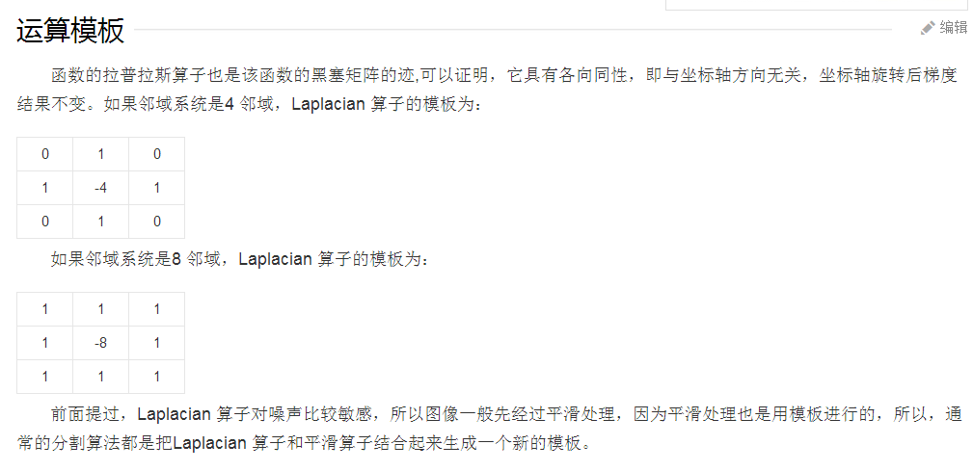
7-5~6 laplacian 算子 具有 旋转不变性，Laplace算子是一种各向同性算子，在只关心边缘的位置而不考虑其周围的象素灰度差值时比较合适。Laplace算子对孤立象素的响应要比对边缘或线的响应要更强烈，因此只适用于无噪声图象。存在噪声情况下，使用Laplacian算子检测边缘之前需要先进行低通滤波。
所以，通常的分割算法都是把Laplacian 算子和平滑算子结合起来生成一个新的模板。

Slide 8
7.4.3 Canny算子
Canny算子，它是最优的阶梯型边缘（step edge）检测算子，它具有低误码率、高定位精度和抑制虚假边缘等优点。
Canny算子边缘检测的具体步骤如下：
用高斯滤波器平滑图像
用Sobel等梯度算子计算梯度幅值和方向
对梯度幅值进行非极大值抑制
用双阈值算法检测和连接边缘
7-7
Notes:
canny算子链接：https://www.cnblogs.com/mightycode/p/6394810.html
高斯模糊链接：https://www.cnblogs.com/magic8sky/p/6104377.html

Slide 9

7.4.4 LOG算子
拉普拉斯（Laplacian）算子是一种不依赖于边缘方向的二阶微分算子，它是标量而不是矢量，而且具有旋转不变的性质，在图像处理中经常被用来提取图像的边缘，表达式为：
数字图像的近似公式为：
7-8

Slide 10
7.3 阈值分割技术
阈值分割技术是最简单的一种图像分割方法，关键在于寻找合适的阈值，通常根据图像的直方图来选取。下面对阈值分割技术进行详细的介绍。

Slide 11
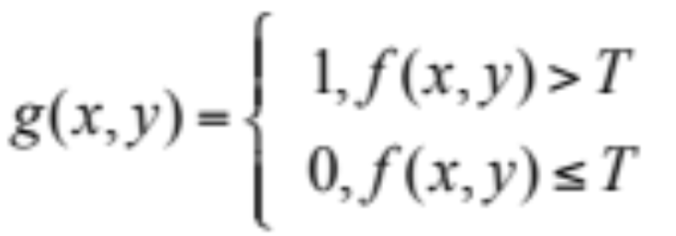
7.3.1 全局阈值
可以通过全局的信息，例如整个图像的灰度直方图。如果在整个图像中只使用一个阈值，则这种方法叫做全局阈值法，整个图象分成两个区域，即目标对象（黑色）和背景对象（白色）。全局阈值将整个图像的灰度阈值设置为常数。
对于物体和背景对比比较明显的图像，其灰度直方图为双峰形状，可以选择两峰之间的波谷对应的像素值做为全局阈值，将图像分割为目标对象和背景。其公式如下：
其中为点的像素值，为分割后的图像，为全局阈值，通常通过直方图来获取全局阈值。
Notes:
7-9

Slide 12
7.3.2 Otsu阈值分割
最大类间方差法，又称为Otsu算法，该算法是在灰度直方图的基础上采用最小二乘法原理推导出来的，具有统计意义上的最佳分割。
大津法是一种图像灰度自适应的阈值分割算法，是1979年由日本学者大津提出，并由他的名字命名的。大津法按照图像上灰度值的分布，将图像分成背景和前景两部分看待，前景就是我们要按照阈值分割出来的部分。背景和前景的分界值就是我们要求出的阈值。遍历不同的阈值，计算不同阈值下对应的背景和前景之间的类内方差，当类内方差取得极大值时，此时对应的阈值就是大津法（OTSU算法）所求的阈值。
Notes:
7-12

Slide 13
7.3.3 迭代式阈值分割
迭代阈值法是阈值法图像分割中比较有效的方法，通过迭代的方法来求出分割的最佳阈值，具有一定的自适应性。迭代法阈值分割的步骤如下：
（1）设定参数，并选择一个初始的估计阈值。
（2）用阈值分割图像。将图像分成两部分：是由灰度值大于的像素组成，是由灰度值小于或等于的像素组成。
（3）计算和中所有像素的平均灰度值和，以及新的阈值。
（4）如果，则推出，即为最优阈值；否则，将赋值给，并重复步骤（2）～（4），直到获取最优阈值。

Slide 14
7.4 区域分割技术
图像分割的方法很多，除了边缘分割和阈值分割等方法以外，还可以采用区域分割。区域分割主要包括区域生长法和分水岭分割法，下面分别进行介绍。

Slide 15
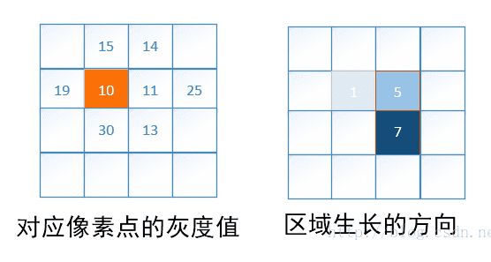
7.4.1 区域生长法
区域生长是一种串行区域分割的图像分割方法。区域生长的基本思想是将具有相似性质的像素集合起来构成区域。区域增长方法根据同一物体区域内像素的相似性质来聚集象素点的方法，从初始区域（如小邻域或单个象素）开始，将相邻的具有同样性质的象素或其它区域归并到目前的区域中从而逐步增长区域，直至没有可以归并的点或其它小区域为止。区域内象素的相似性度量可以包括平均灰度值、纹理、颜色等信息。
Notes:
10是种子点，11是四领域里面与种子点灰度值最接近的，所以11加入分割区域中，此时分割区域的灰度均值为10.5
再往后11的四领域中，13是最接近10.5的，所以将13加入到分割区域中。
当待加入像素点的灰度值和已经分割好的区域所有像素点的平均灰度值的差的绝对值小于或等于reg_maxdist时，该像素点加入到已经分割到的区域。相反，则区域生长算法停止。

Slide 16
7.4.2 分水岭分割
分水岭算法借鉴了形态学理论，是一种较新的基于区域的图像分割算法。
在该方法中，将一幅图像看成一个地形图，灰度值对应地形的高度值，即2-D的地基（对应图像空间）加上三维的高度（对应图像灰度）。
分水岭算法是模拟自底向上逐渐淹没地形过程的形象理解：
  ①此地形中最低区域(种子区域)即盆地，当水从盆地不断的浸入其中，则该地形由谷底向上逐渐的被淹没；
  ②当两个集水盆地的水将要汇合时，可在汇合处建立堤坝，直到整个地形都被淹没，从而就得到了各个堤坝(分水岭)和一个个被堤坝分开的盆地(目标物体)。

Slide 17

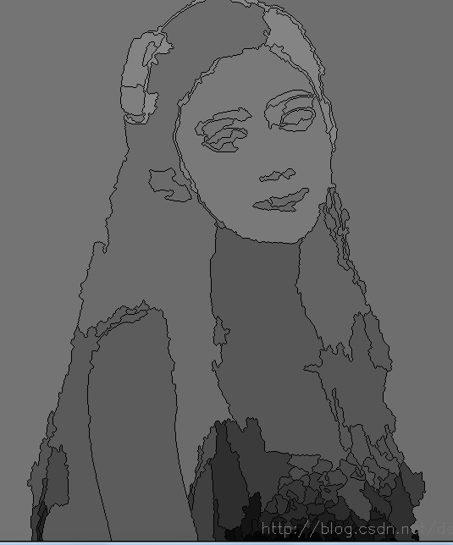

Slide 18
7.5 本章小结
本章详细的介绍了利用MATLAB进行图像的分割。首先详细的介绍了边缘分割技术，主要包括图像中的线段、微分算子、Canny算子和LOG算子等。接着介绍了阈值分割技术，通过阈值来进行图像的分割，主要包括全局阈值、Otsu阈值和迭代法求最优阈值。最后介绍了区域分割技术，主要包括区域增长法和分水岭算法。

Slide 19
习 题
7.1 任意选择一幅灰度图像，采用Roberts算子进行分割，阈值为图像灰度的均值，试编程实现。
7.2 任意选择一幅灰度图像，采用分水岭算法进行图像的分割，采用的连通域为4连通，试编程实现。

